Slide 1
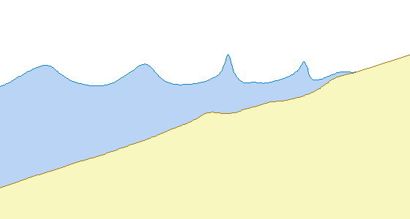
Ασκήσεις Παράκτιας Μορφοδυναμικής/Μηχανικής
ΠΑΝΕΠΙΣΤΗΜΙΟ ΑΙΓΑΙΟΥ
ΤΜΗΜΑ ΕΠΙΣΤΗΜΩΝ ΤΗΣ ΘΑΛΑΣΣΑΣ
Ι.Ν. Μονιούδη

Slide 2
Άσκηση 2: Ανάλυση χρονοσειράς ανεμολογικών δεδομένων
1. Γενικά χαρακτηριστικά των ανέμων
2. Ανάλυση χρονοσειράς ανεμολογικών δεδομένων με χρήση GUI

Slide 3
1. Γενικά χαρακτηριστικά των ανέμων
Διευθυνση του ανέμου:
Η διεύθυνση του ανέμου χαρακτηρίζεται από το σημείο του ορίζοντα απ΄ όπου πνέει ο άνεμος και όχι προς τα που πνέει ο άνεμος
Ταχύτητα του ανέμου:
Η ταχύτητα του ανέμου ορίζεται ως το διάστημα που διανύει η αέρια μάζα στη μονάδα του χρόνου. Μετριέται η ταχύτητα την οποία προσδίνει ο άνεμος σε διάφορα ελαφρά σώματα (φτερά, καπνό, σύννεφα, μικρά αερόστατα), τα οποία παρασύρει.

Slide 4
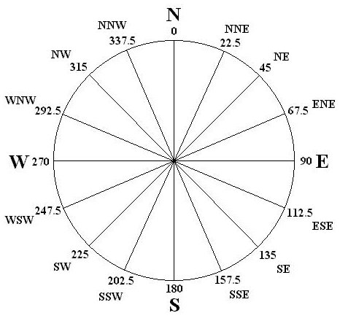
1. Γενικά χαρακτηριστικά των ανέμων
Διεύθυνση του ανέμου.
Σχήμα 1‑1 . Οι κύριες και δευτερεύουσες διευθύνσεις του ανέμου.

Slide 5
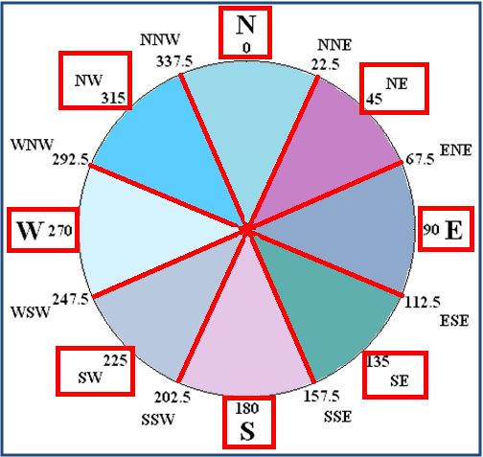
1. Γενικά χαρακτηριστικά των ανέμων
Διεύθυνση του ανέμου.
Πίνακας 1‑1 . Οι κύριες διευθύνσεις του ανέμου.
Άνεμος | Κύρια διεύθυνση | Τομέας διευθύνσεων
Βόρειος | 0˚ | 337.5-22.5˚
Βορειοανατολικός | 45˚ | 22.5-67.5˚
Ανατολικός | 90˚ | 67.5-112.5˚
Νοτιοανατολικός | 135˚ | 112.5-157.5˚
Νότιος | 180˚ | 157.5-202.5˚
Νοτιοδυτικός | 225˚ | 202.5-247.5˚
Δυτικός | 270˚ | 247.5-292.5˚
Βορειοδυτικός | 315˚ | 292.5-337.5˚

Slide 6
1. Γενικά χαρακτηριστικά των ανέμων
Ταχύτητα του ανέμου
Η ταχύτητα του ανέμου επηρεάζεται από τις διαφορετικές θερμοκρασίες των ατμοσφαιρικών στρωμάτων.
Ως αντιπροσωπευτική ταχύτητα έχει οριστεί η ταχύτητα σε υψόμετρο 10 m από το επίπεδο της θάλασσας
Η αναγωγή αυτή πραγματοποιείται σύμφωνα με τη σχέση :
όπου U(z) η ταχύτητα του ανέμου σε υψόμετρο z και U10 η ταχύτητα του ανέμου σε υψόμετρο 10m

Slide 7
1. Γενικά χαρακτηριστικά των ανέμων
Ταχύτητα του ανέμου.
Μονάδες μέτρησης της ταχύτητας:
m/sec, km/h, miles/h και knots. Η αντιστοιχία των μονάδων έχει ως εξής:
1 m/s = 3,6 km/h = 1,944 knots = 2,237 miles/hour
Κλίμακα Beaufort
όπου U_{(m/s)} η ταχύτητα του ανέμου σε m/s και B οι βαθμοί της κλίμακας Beaufort.

Slide 8
1. Γενικά χαρακτηριστικά των ανέμων
Ταχύτητα του ανέμου.
Πίνακας 1-2 Αντιστοιχία μεταξύ της κλίμακας Beaufort και των ταχυτήτων του ανέμου, σύμφωνα με την Εθνική Μετεωρολογική Υπηρεσία (Ε.Μ.Υ.).
Ένταση ανέμου σε Beaufort |  | Ταχύτητα ανέμου
B | Άνεμος | m/s | km/h | knots | miles/h
0 | άπνοια | 0-0,2 | < 1 | < 1 | <1
1 | σχεδόν άπνοια | 0,3-1,5 | 1-5 | 1-3 | 1-3
2 | πολύ ασθενής | 1,6-3,3 | 6-11 | 4-6 | 4-7
3 | ασθενής | 3,4-5,4 | 12-19 | 7-10 | 8-11
4 | σχεδόν μέτριος | 5,5-7,9 | 20-28 | 11-16 | 13-18
5 | μέτριος | 8,0-10,7 | 29-38 | 17-21 | 19-24
6 | ισχυρός | 10,8-13,8 | 39-49 | 22-27 | 25-31
7 | Σχεδόν θυελλώδης | 13,9-17,1 | 50-61 | 28-33 | 32-38
8 | θυελλώδης | 17,2-20,7 | 62-74 | 34-40 | 39-46
9 | πολύ θυελλώδης | 20,8-24,4 | 75-88 | 41-47 | 47-54
10 | θύελλα | 24,5-28,4 | 89-102 | 48-55 | 55-63
11 | ισχυρή θύελλα | 28,5-32,6 | 103-117 | 56-63 | 64-74
12 | τυφώνας | >= 32,7 | >= 118 | >= 64 | >=75

Slide 9
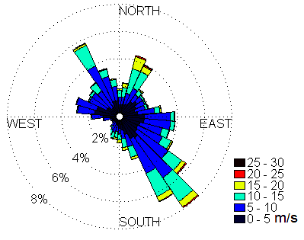
1. Γενικά χαρακτηριστικά των ανέμων
Ροδόγραμμα του ανέμου.
Εποπτικό διάγραμμα του ανέμου που επικρατεί σε μια περιοχή.
Δείχνει την συχνότητα εμφάνισης ανά κατεύθυνση και ανά κατηγορίας έντασης.
Σχήμα 1‑2. Ροδόγραμμα ανέμου από τον μετεωρολογικό σταθμό στο Λόφο Πανεπιστημίου.

Slide 10
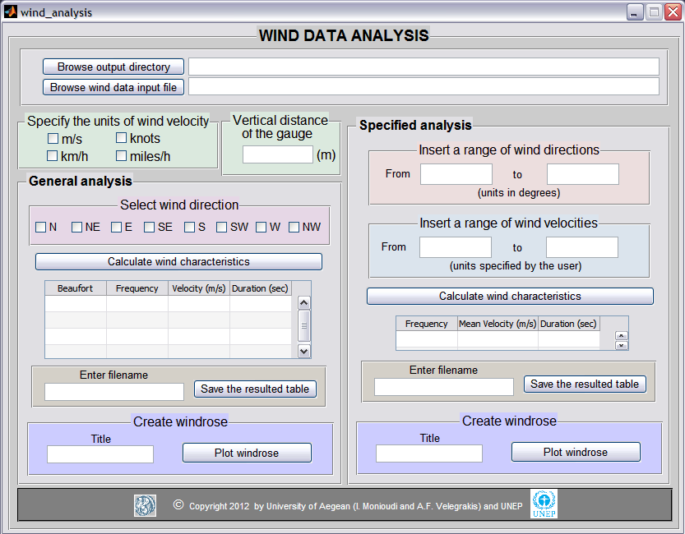
2. Ανάλυση χρονοσειράς ανεμολογικών δεδομένων με χρήση GUI

Slide 11
2. Ανάλυση χρονοσειράς ανεμολογικών δεδομένων με χρήση GUI
Τα ανεμολογικά δεδομένα.
Αποτελούν:
Παρατηρήσεις του ανέμου συνήθως ανά μισή ή μία ώρα
Περιλαμβάνουν:
την ημερομηνία και την ώρα της καταγραφής
την ταχύτητα και διεύθυνση του ανέμου.

Slide 12
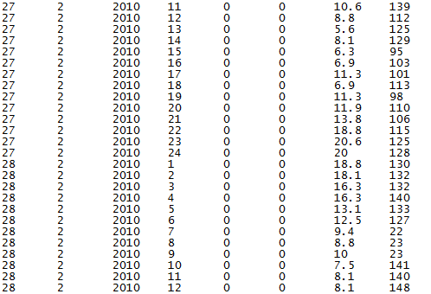
2. Ανάλυση χρονοσειράς ανεμολογικών δεδομένων με χρήση GUI
Χρόνος
Ταχύτητα & Διεύθυνση

Slide 13
2. Ανάλυση χρονοσειράς ανεμολογικών δεδομένων με χρήση GUI
Η Γενικευμένη Ανάλυση των δεδομένων πραγματοποιείται στα εξής βήματα :
Μετατροπή των μονάδων της ταχύτητας σε m/s.
Αναγωγή των ταχυτήτων σε υψόμετρο 10 m από την επιφάνεια της θάλασσας (U₁₀).
Για κάθε βαθμό Beaufort: υπολογίζεται η συχνότητα εμφάνισης, η μέση ταχύτητα και η μέση διάρκεια πνοής.
Η ανάλυση πραγματοποιείται για καθένα από τους 8 κύριους τομείς διευθύνσεων

Slide 14
2. Ανάλυση χρονοσειράς ανεμολογικών δεδομένων με χρήση GUI
Εξειδικευμένη ανάλυση:
Παρέχει πληροφορία σχετικά με τα χαρακτηριστικά του ανέμου που επηρεάζουν μια παραλία με συγκεκριμένο προσανατολισμό.
Υπολογισμός της συχνότητας εμφάνισης, της μέσης ταχύτητα και της μέσης διάρκειας πνοής του ανέμου.
Για συγκεκριμένο εύρος διευθύνσεων του ανέμου
Για συγκεκριμένο εύρος ταχυτήτων του ανέμου

